Slide 1
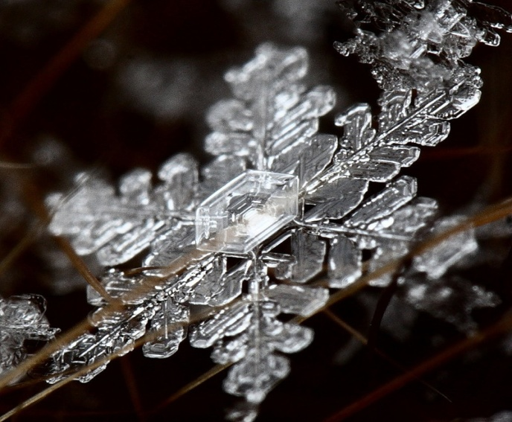
Снег кружится, летает, летает…

Slide 2
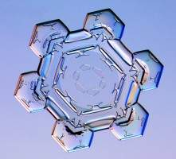
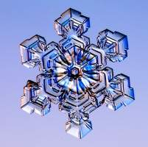

Slide 3
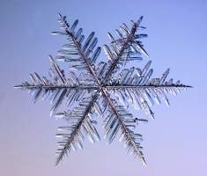
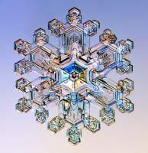

Slide 4
Схема процессов перехода вещества из одного агрегатного состояния в другое
твердое
жидкое
газообразные
плавление
парообразование
отвердевание
конденсация
фильм

Slide 5
Плавление – это переход вещества из твердого состояния в жидкое

Slide 6
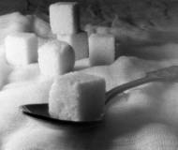
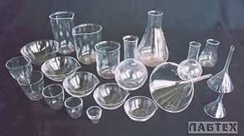
Отвердевание – это переход вещества из жидкого состояния в твердое

Slide 7
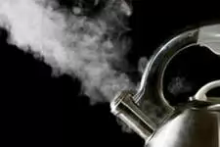
Парообразование – это переход вещества из жидкого состояния в пар

Slide 8
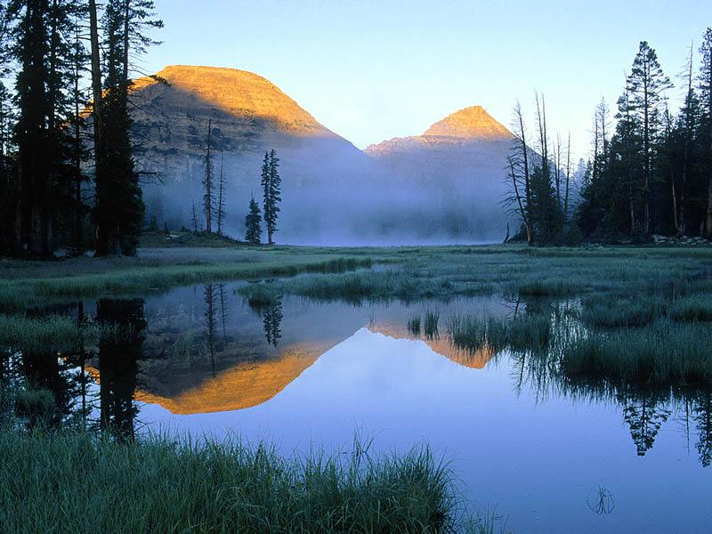
Конденсация – это переход вещества из газообразного состояния в жидкое

Slide 9
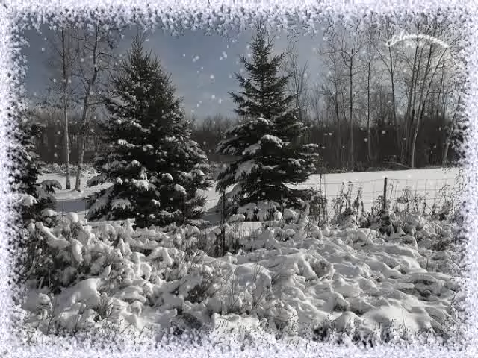
А возможен ли переход вещества из пара в твердое состояние ?

Slide 10
При какой температуре образуются снежинки, переходя из водяного пара в твердое состояние?
Чему равна масса снежинки?
Где были зафиксированы самые большие снежинки и какого диаметра?

